Slide 1


Slide 2
Výzkumné projekty v regionálním rozvoji
Ing. Miroslav Janeček, CSc.
člen předsednictva TA ČR
Pardubice
28. dubna 2015

Slide 3
TA ČR - MMR
Okruhy spolupráce I.
Naplňování cílů resortních politik prostřednictvím programů TA ČR
  spolupráce na přípravě veřejných soutěží
  prioritizace cílů
  určení specifických cílů z NPOV
Využívání výsledků pro potřeby resortu
  využití výsledků realizovaných projektů
Spolupráce na projektech realizovaných TAČR (OPLZZ)
  projekt Rozvoj (přehled strategických dokumentů, model fungování odborné podpory státní správy, PR aplikovaného výzkumu atd.)

Slide 4
TA ČR - MMR
Okruhy spolupráce II.
programy TA ČR – přímá spolupráce
  BETA: nejen zadávání výzkumných potřeb (začátek), ale i výběr (aktivní účast v komisi), realizace (dohled nad řešením) a přebírání výsledků (závěrečné oponentní řízení)
  OMEGA: zpřesňování potřeb rezortu i české společnosti
Veřejné zakázky ve VaV – zúročení dosavadních zkušeností
  nová evropská Směrnice o VZ (bude transponována do nového zákona o VZ) – např. inovační partnerství
  uvedení PCP(/SBIR) v dokumentech EK (Rámec společenství, Sdělení EK k PCP apod.)

Slide 5
Program BETA
Program veřejných zakázek pro potřeby státní správy
Trvání programu: 2012 – 2016
Rozpočet programu: 640 mil. Kč
Délka projektů: 1 – 3 roky
Zadávání zakázek: průběžně, každoročně
Financování: 100% podpora
Výzkumné potřeby musí přispívat k naplnění alespoň jednoho specifického cíle programu, resp. specifického cíle, který si stanovil příslušný orgán státní správy
Notes:
ČBÚ; ČÚZK; MD; MPSV; MPO; MMR; MV; MZV; MŽP; SÚJB
další poskytovatelé v oblasti realizace programů výzkumu a vývoje
ČBÚ; ČÚZK; MD; MPSV; MPO; MMR; MV; MZV; MŽP; SÚJB
další poskytovatelé v oblasti realizace programů výzkumu a vývoje
ČBÚ; ČÚZK; MD; MPSV; MPO; MMR; MV; MZV; MŽP; SÚJB
další poskytovatelé v oblasti realizace programů výzkumu a vývoje
ČBÚ, ČÚZK, MPSV, MMR, MV, MZV, MŽP, SÚJB; MPO
Další poskytovatelé v oblasti realizace programů VaV

Slide 6
Co je nového v programu BETA
Posíleny kapacity, zintenzivnění komunikace
Revize schválených VP, úprava výsledků před vyhlášením VZ
Zjednodušení podkladu pro zadávací řízení,
provedeny úpravy v software pro komunikaci a přehled řešení (IS BETA)
úprava směrnice k VZMR pro VP do 2mil.
zprovozněn tzv. průvodce pro podání nabídky – jak správně podat nabídku, logická vazba mezi řešitelem, činnostmi a výsledkem (cena výsledku) a jeho termínem odevzdání (vazba na návrh IP),
opětovný pokus o úpravu parametrů Programu BETA

Slide 7
Program OMEGA
Zaměřen na podporu projektů aplikovaného výzkumu a experimentálního vývoje, jejichž výsledky mají vysoký potenciál pro uplatnění v řadě oblastí celospolečenského života obyvatel ČR
Hlavním cílem programu je posílení výzkumných aktivit v oblasti aplikovaných společenských věd a uplatnění výsledků těchto aktivit pro zvýšení konkurenceschopnosti České republiky
zvýšení kvality života jejich obyvatel a vyvážený socioekonomický rozvoj společnosti
  3 veřejné soutěže
  První veřejná soutěž vyhlášena 20. 7. 2011
  Druhá veřejná soutěž vyhlášena 16.1.2013
  Třetí veřejná soutěž vyhlášena 14.5.2015

Slide 8
Interim hodnocení pgm OMEGA
Jeden ze závěrů kulatých stolů: připravit nový program se širším záběrem
Některá témata:
Regionální konvergence: Omezování výrazných regionálních disparit a dichotomie měst a venkova pro vyvážený socio-ekonomický rozvoj
Urbanismus: Zvýšení kvality života v obcích ČR
Problematika měst
Mobilita
Je třeba rozšířit okruh cílových uživatelů VaV ve SHV

Slide 9
TA ČR - MMR
Aktuální dění
Věcný návrh nového zákona VaVaI
  zřízení ministerstva (MVVI) a podřízení GAČR a TAČR MVVI
  převzetí některých kompetencí MŠMT, RVVI a dalších orgánů
  způsob přípravy zákona
Hodnocení výzkumu – IPn „Metodika“
  významné zaměření na některé druhy výstupů (bibliometrie)
  omezená reflexe specifik některých druhů VO (zejm. resortních)
  nejasný způsob implementace
Rozpočet VaV na rok 2016 (+ výhled)
  mimo TAČR všechny kapitoly navýšení
  způsob přípravy rozpočtu
Programy TAČR
  prakticky pokrytí pouze již realizovaných projektů
  plánovaná 2. výzva EPSILON nemá krytí v rozpočtu!
  program BETA nemá náhradu – dojde k min. 2-letému výpadku

Slide 10
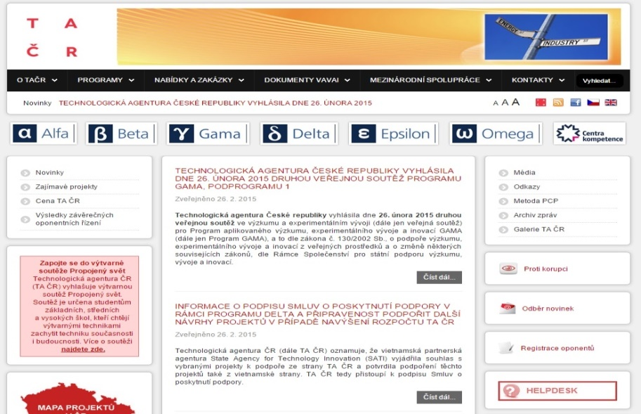
Děkuji za pozornost!
Web: www.tacr.cz
Facebook: http://www.facebook.com/tacr.cz
LinkedIN: http://www.linkedin.com/company/technologick-agentura-esk-republiky
Twitter TA ČR: http://twitter.com/TACR_cz
YouTube: https://www.youtube.com/channel/UC1arGrQjwIKbQGDrpIB-n0A
Google+: http://plus.google.com/u/0/b/105572200316564197586/105572200316564197586/posts

